Slide 1
導入期加算３算定施設による双方向研修
腎代替療法 研修会
日時:2024年2月6日(火)18:50～20:30
形式:Zoomミーティング
登録制
総合司会:慶應義塾大学医学部 血液浄化・透析センター 准教授 吉田 理
第1部
静注透析そう痒症改善剤「コルスバ静注透析用シリンジ」について
演者：キッセイ薬品工業株式会社
第2部
導入期加算3算定施設が実施する腎代替療法に関わる研修
オープニング 19:00～19:10
講演① 19:00～19:40
「腎代替療法専門指導士について」
演者:慶應義塾大学医学部 血液浄化・透析センター 准教授 吉田 理
講演① 19:10～19:45
「質の高い腎代替療法選択とは」
演者:慶應義塾大学医学部 血液浄化・透析センター 助教 森本 耕吉
講演② 19:45～20:20
講演② 19:40～20:20
「献腎移植について」
演者:慶應義塾大学医学部 泌尿器科学教室 専任講師 森田 伸也
ディスカッション 20:20～20:30
「総合討論」
導入期加算3算定施設が実施する腎代替療法に関わる研修参加、腎代替療法専門指導士更新のため参加証発行に関する注意事項
①３算定施設が主催する第２部のセミナーを90分～全時間ご視聴をお願いします。（参加時間はミーティングへの接続時間をもとに計算されます）
②本研修会参加者には、導入期加算１・２の施設認定と腎代替療法専門指導士更新のための参加証を発行します。研修会終了後のアンケートの回答をもって参加確認とします。
①、②の条件を満たされた参加者の方々へ後日参加証を発行致しますとともに当日の（チャット）Q/Aの議事録を配布いたします。
〈主催〉 慶應義塾大学病院 血液浄化・透析センター
〈主催〉慶應義塾大学病院/キッセイ薬品工業株式会社
〈後援〉 日本腎代替療法医療専門職推進協会

Slide 2
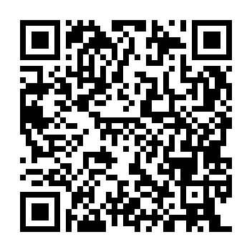
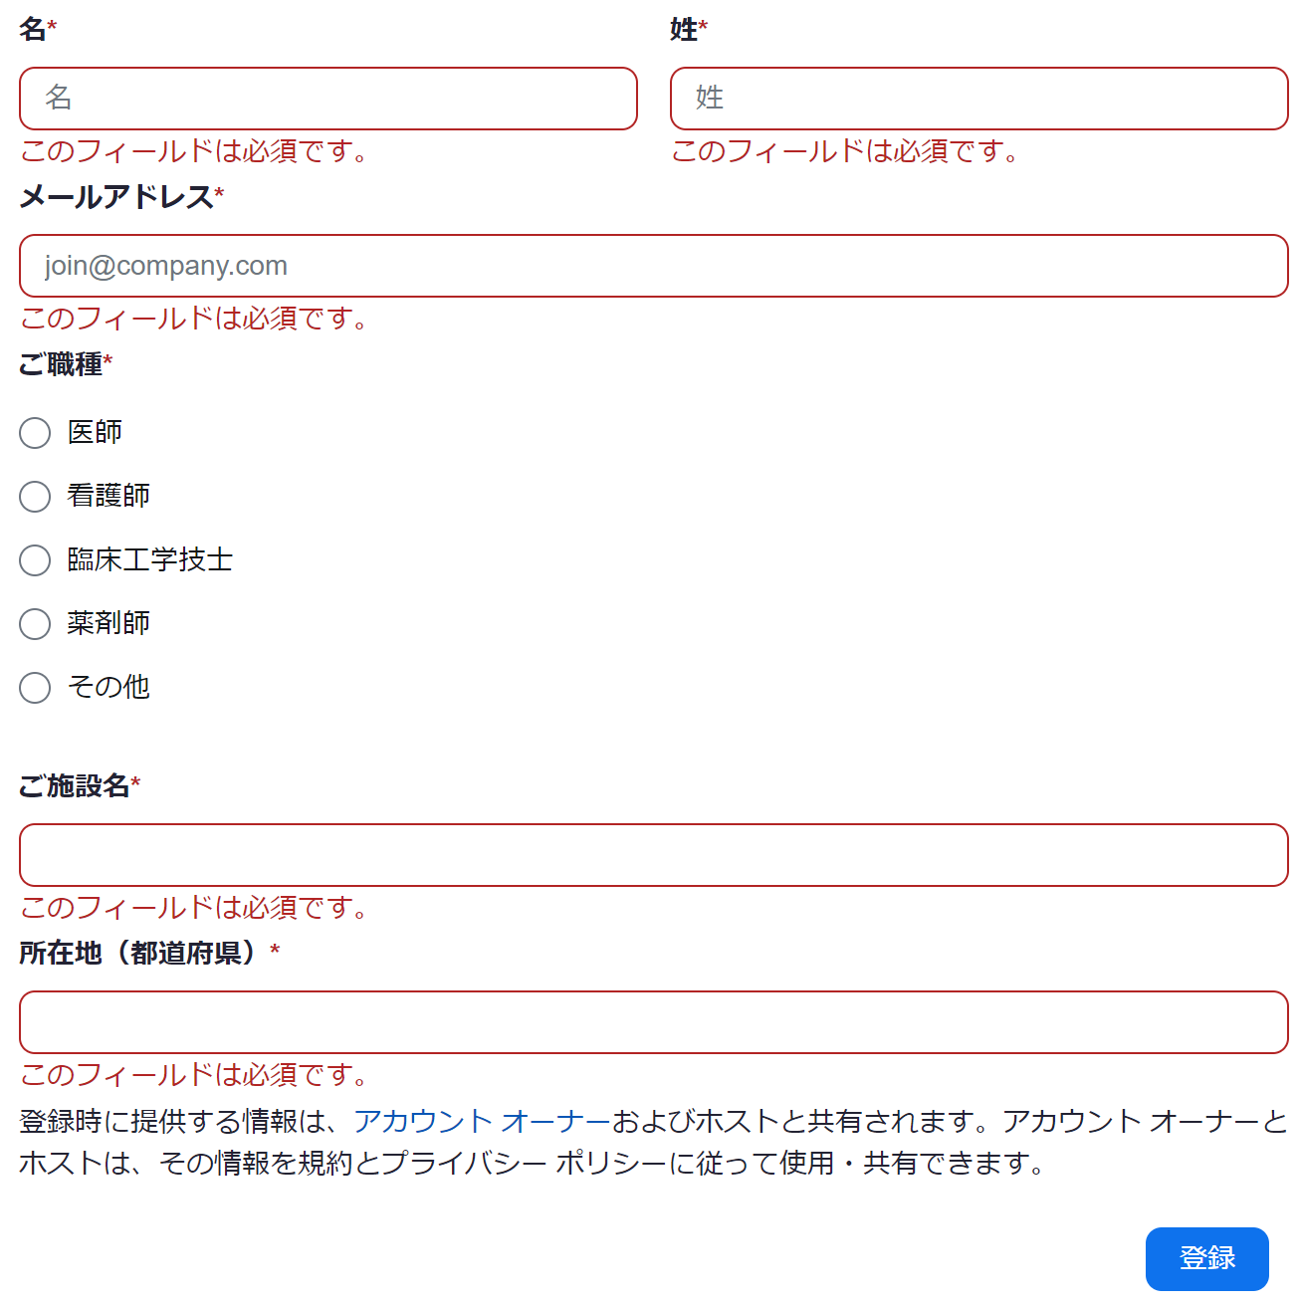
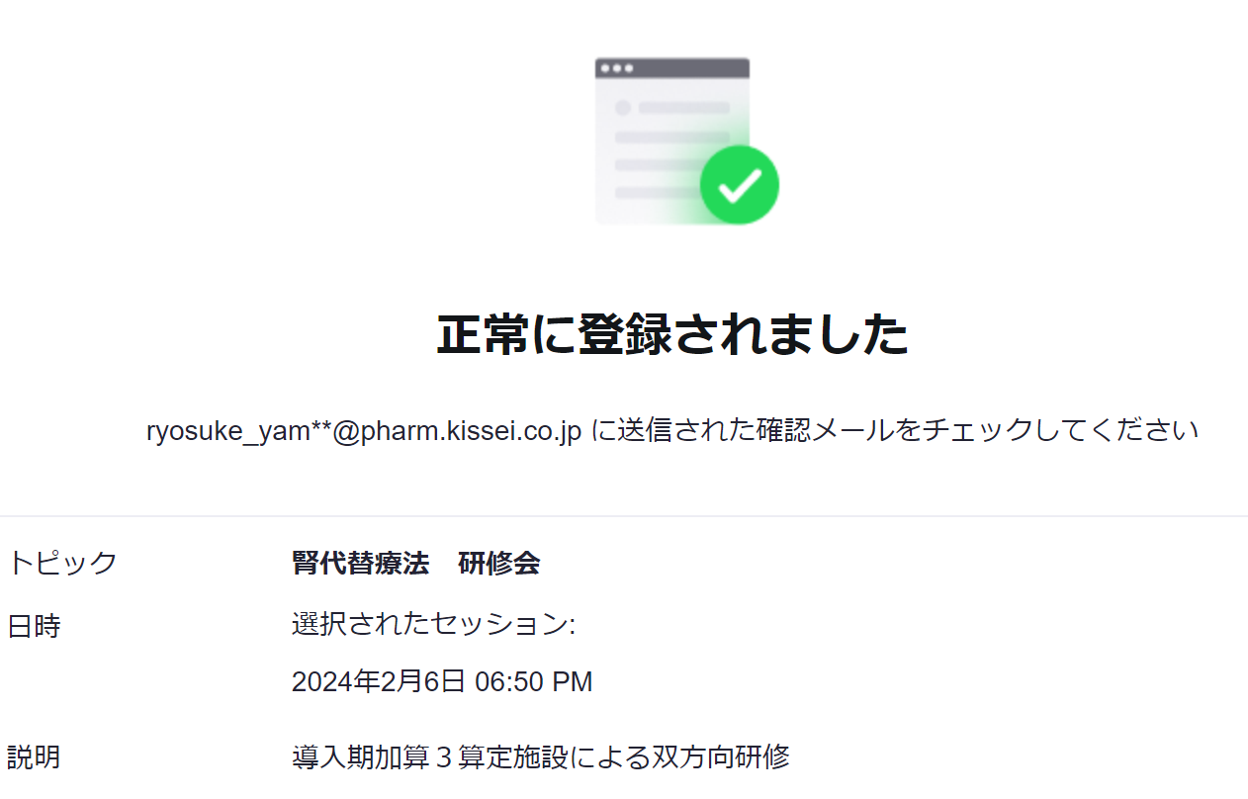
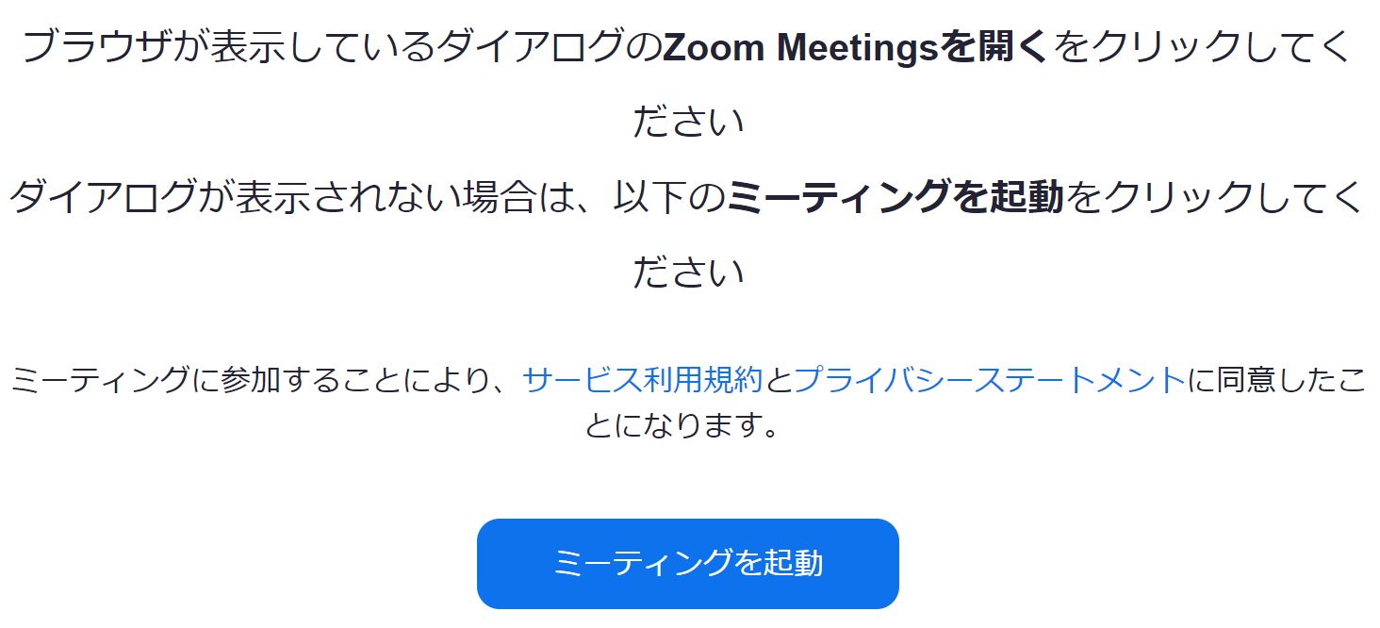
「導入期加算３算定施設による双方向研修 腎代替療法 研修会」
ご視聴方法
本セミナーはWeb会議システム「Zoom ミーティング」で配信されますので、Zoomアプリのインストールが必要となります。また、参加にはインターネットを使用できるPCまたはスマートフォンをご用意ください。
1
事前登録サイトへのアクセス
Internet Explorerなどのブラウザを起動しアドレスバーにURLを入力してください。
右記のQRコードからアクセスが可能です。
下記ミーティングIDからも登録・当日の入室が可能です。
ミーティングID：859 5845 3709
パスコード：240206
URL : https://x.gd/Bt8Yv
２
事前登録の方法
① ご氏名、メールアドレス、職種、ご所属施設名、所在地を記入してください。
② 登録完了です。運営事務局より自動で登録完了メールが届きます。
Webサイト画面
Webサイト画面
①ご氏名
②メールアドレス
……………
③職種
④医療機関名
都道府県（所在地）
登録ボタンを押す
3
当日のご視聴方法
② 下記の画面が表示されますので「ミーティングを起動」をクリックして
ください。ミーティングが開始されます。
① 登録完了メールの「ミーティングに参加」をクリックしていただくか、
上記ミーティングIDよりご入室ください。
当日の視聴に関して、トラブルやご不明な点などがございましたら、こちらまでご連絡ください。
キッセイ薬品工業株式会社 東京支店 東京病院営業所 山尾 亮介 TEL：080-2105-2293
平日9:00~17:40（土・日・祝日を除く） ※本番当日はセミナー終了までサポートします。
【個人情報の利用目的】 お名前、所属、連絡先など取得した個人情報は、個人情報保護法及び当社社内規定に従い適正に管理します。また、取得した個人情報は、本講演会の運営、医療・医薬品情報の提供、講演会等の案内の目的その他の当社が公表している利用目的以外には使用せず、法令で定められた場合を除き、ご本人の同意を得ずに第三者に提供することはありません。
個人情報保護に関する取り組み：https://www.kissei.co.jp/policy/
【責任者】 キッセイ薬品工業株式会社 東京支店東京病院営業所 所長 巽 勇人

